Slide 1
Тема №1. Введение в формальную логику.

Slide 2
Список рекомендованной литературы:
Дмитревская И.В. Формальная логика. Иваново, 2006.
Смирнов Д.Г. Логика: опорные таблицы и схемы для студентов гуманитарных факультетов. Иваново, 2008.

Slide 3
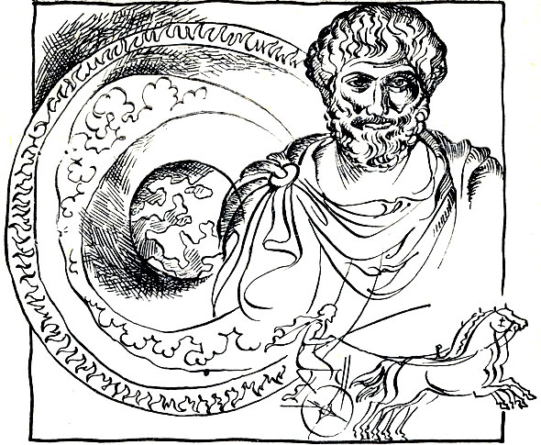
Понятие формальной логики.
Формальная логика – это философская наука о правильном мышлении: о законах, которым она подчиняется и о формах, в которых она протекает.
Создателем формальной логики считается Аристотель.
Аристотелевская логика:
Тесно связана с пониманием отношения между сознанием и мышлением, языком и речью;
Изучает структуру мысли, отвлекаясь от ее содержания;
Является практической наукой.

Slide 4
Формы познания:
Чувственное (эмпирическое)
Рациональное(логическое)
Этапами чувственного познания являются:
ощущение;
восприятие;
представление.
В такой форме знания приобретаются непосредственно (в ходе контакта с объектом познания).
Предметом формальной логики не является.
Этапами рационального познания являются:
понятие;
суждение;
умозаключение.
В такой форме знания приобретаются опосредованно.
Является предметом изучения формальной логики.

Slide 5
Основные законы формальной логики.
Правильно построенные мысли должны подчиняться логическим законам.
Закон – это внутренняя, необходимая, устойчивая, существенная и повторяющаяся связь между элементами мысли.
Законы в формальной логике подразделяются на:
общие: действуют применительно ко всем формам рационального мышления ;
частные: действуют применительно к отдельным формам рационального мышления (понятию, суждению, умозаключению).

Slide 6
Общелогические законы.
Закон тождества: всякая мысль на протяжении всего рассуждения должна быть тождественна сама себе.
Закон непротиворечия: во всяком рассуждении две противоположные или противоречащие друг другу мысли не могут быть одновременно истинными.
Закон исключенного третьего: во всяком рассуждении две противоречащие друг другу мысли не могут быть одновременно ложными.
Закон достаточного основания: каждая мысль должна иметь достаточные основания для утверждения своей истинности / ложности.
Противоположные мысли: Противоречащие мысли:
А В
А не-А

Slide 7
Задачи:
В темной комнате на столе лежат 5 шляп: 3 черных и 2 белых. В комнату с завязанными глазами заходят три человека и надевают шляпы. Выйдя из комнаты, они снимают повязки.
Третий человек на вопрос: «Какого цвета на Вас шляпа?» отвечает: «Не знаю».
Второй человек на вопрос: «Какого цвета на Вас шляпа?» отвечает: «Не знаю».
Первый человек на вопрос: «Какого цвета на Вас шляпа?» отвечает: «Знаю».
Вопрос:
Как первый человек догадался, какого цвета на нем шляпа?

Slide 8
Трем мудрецам предложили пройти испытание на сообразительность. Для этого взяли четыре красные и четыре зеленые марки, завязали им глаза и наклеили на лоб по две марки. Затем сняли повязки с глаз и задали поочередно вопрос: «Знаете ли Вы, какого цвета марки у Вас на лбу?» Каждый из них ответил отрицательно. Когда вторично задали этот вопрос второму мудрецу, он ответил.
Вопрос:
Какого цвета марки на лбу у второго мудреца?

Slide 9
Известно, что один из трех знаменитых в Чикаго гангстеров, клички которых Арчи, Босс и Весли, украл портфель с крупной суммой денег. На допросе каждый из них сделал три заявления.
1) Арчи:
Я не брал портфель;
В день кражи я уезжал к Чикаго;
Портфель украл Весли.
2) Босс:
Портфель украл Весли;
Если б я и взял его, то не сознался бы;
У меня и так много денег.
3) Весли:
Я не брал портфель;
Я давно ищу хороший портфель;
Арчи прав, он уезжал из Чикаго.
В ходе следствия выяснилось, что у каждого из трех заявлений два верных, а одно нет.
Вопрос: Кто украл портфель?

